Slide 1

Thứ … ngày … tháng … năm …
Tiếng Việt
Tiếng Việt
TUẦN 22
NÓI VÀ NGHE
EM ĐỌC SÁCH BÁO

Slide 2
Yêu cầu cần đạt
- Nhớ nội dung, giới thiệu được tác phẩm (câu chuyện hoặc bài thơ, bài văn, bài báo, vở kịch) đã đọc về lòng yêu nước và những công dân gương mẫu.
- Lắng nghe bạn; biết ghi chép thắc mắc, nhận xét về lời giới thiệu và ý kiến trao đổi của bạn.
- Biết trao đổi cùng các bạn về tác phẩm được giới thiệu.
- Biết bày tỏ sự yêu thích các chi tiết thú vị, hình ảnh đẹp trong câu chuyện hoặc các câu thơ hay
.

Slide 3
Khởi động
Khởi động

Slide 4
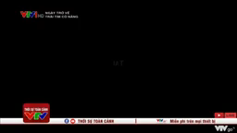

Slide 5

Trao đổi về những việc làm thể hiện sự chia sẻ

Slide 6
Bài 1. Giới thiệu một tác phẩm (câu chuyện hoặc bài thơ, bài văn, bài báo, vở kịch) mà em đã đọc ở nhà về lòng yêu nước và những công dân gương mẫu.
.
Bài 2. Trao đổi về nội dung tác phẩm được giới thiệu.

Slide 7
Bài 1. Giới thiệu một tác phẩm (câu chuyện hoặc bài thơ, bài văn, bài báo, vở kịch) mà em đã đọc ở nhà về lòng yêu nước và những công dân gương mẫu.
.
- Việt sử giai thoại (Nguyễn Khắc Thuần)
- Danh nhân đất Việt (Văn Lang, Quỳnh Cư, Nguyễn Anh)
- Kể chuyện Bác Hồ (Nhiều tác giả)
- Tuyển tập truyện ngắn hay dành cho thiếu nhi (Nhiều tác giả)
- Dòng Lô xanh thẳm (Đỗ Hàn)

Slide 8
Bài 2. Trao đổi về nội dung tác phẩm được giới thiệu.
.
GỢI Ý
+ Tên tác phẩm đó là gì? Tác giả là ai?
+ Nội dung chính của tác phẩm nói về điều gì?
+ Em thích nhân vật (hoặc chi tiết, hình ảnh) nào? Vì sao?
+ Cảm xúc của em khi tác phẩm đó thế nào?

Slide 9


Thảo luận nhóm đôi
Thảo luận nhóm đôi

Slide 10
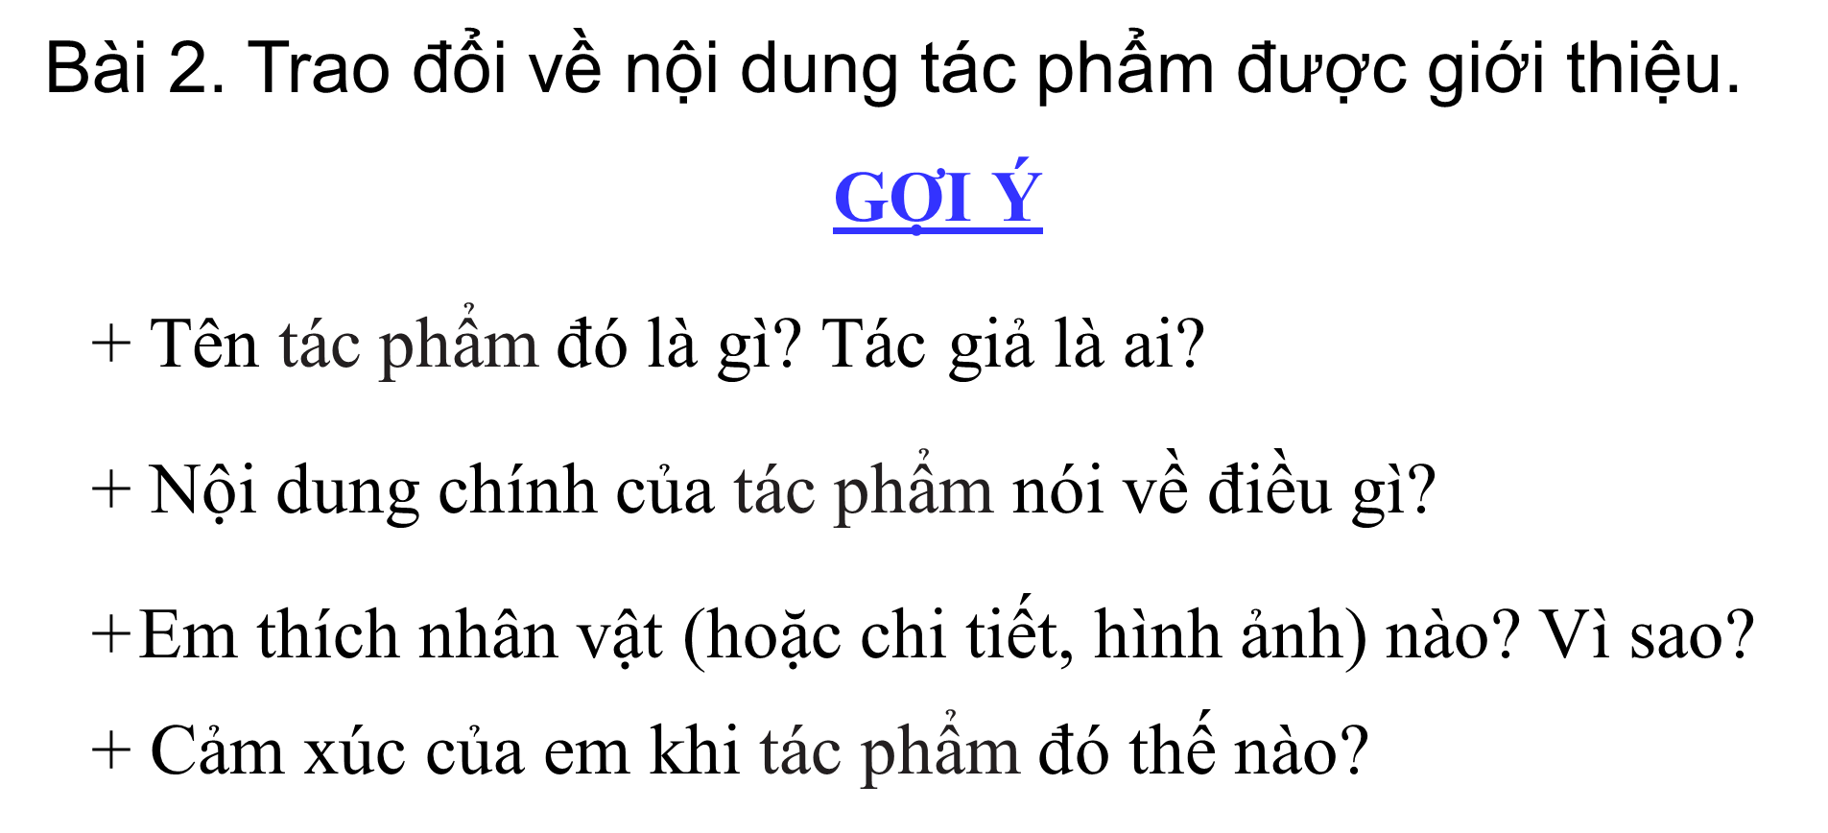
TRAO ĐỔI TRONG NHÓM

Slide 11

Trình bày trước lớp
Trình bày trước lớp

Slide 12
CHIA SẺ TRƯỚC LỚP

Slide 13
VẬN DỤNG

Slide 14
Về nhà kể lại những tác phẩm em thấy ấn tượng cho người thân nghe.

Slide 15





Cảm ơn quý thầy cô đã ủng hộ bài soạn điện tử 2,3,4,5 của Kênh giáo án điện tử Hiền Trần
Mong cô thầy sử dụng bài giảng nội bộ ko gửi lên trang mạng XH hội nhóm zalo,Facebook.
Thầy cô liên hệ
ZALO Duy nhất SĐT: 0353095025
Để biết thêm nhiều tài nguyên hay hãy truy cập Facebook:
NHÓM GIÁO ÁN ĐIÊN TỬ 5,9,12 ( coppy link bên dưới vào tìm kiếm fb )
https://www.facebook.com/groups/514479210372531/?ref=share_group_link

Slide 16



Dặn dò
Dặn dò
GV điền vào đây
GV điền vào đây
GV điền vào đây
GV điền vào đây

Slide 17

Tạm biệt,
hẹn gặp lại

